Slide 1
Jméno autora: Mgr. Olga Bayerlová Datum vytvoření: 22.04.2013
Číslo DUMu: VY_32_INOVACE_03_AJ1G
Ročník: I.
Anglický jazyk
Vzdělávací oblast: Jazyk a jazyková komunikace
Vzdělávací obor: Anglický jazyk
Tematický okruh: Přítomný čas
Téma: Přítomný čas průběhový
Metodický list/anotace: Prezentace určená pro výklad pomocí projekce PC nebo formou vytištění pracovního listu s následnou kontrolou. Vhodné i na procvičování učiva.

Slide 2
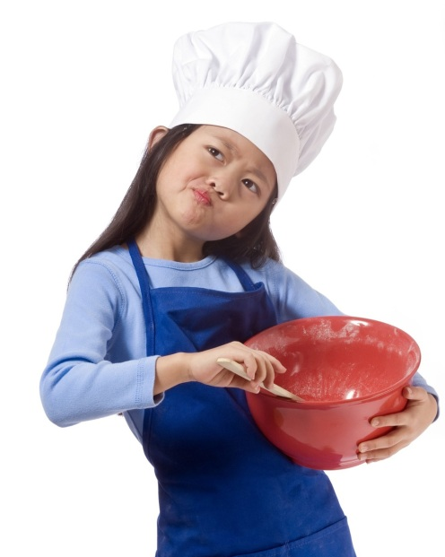
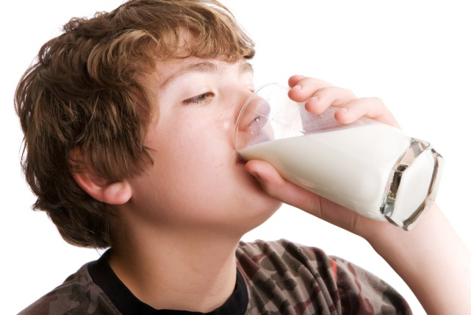
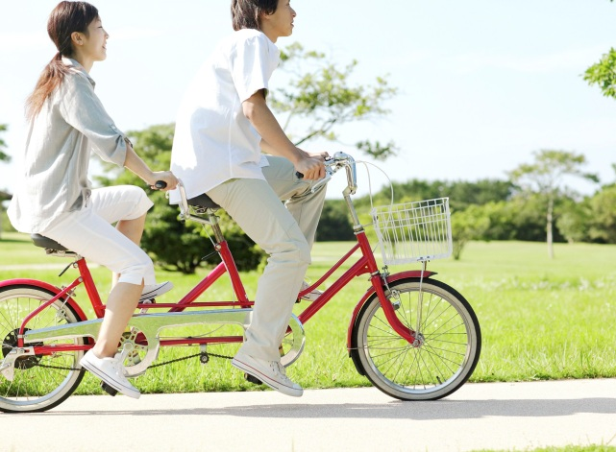
Present tense continuous
I am drinking milk.
I drink milk every day.
She is cooking.
She cooks with her mum.
They are cycling.
They cycle at the weekend.

Slide 3
Questions
Are you drinking milk?
+ Yes, I am.
+ Yes, I‘m drinking milk.
Are you drinking tea?
- No, I am not.
- No, I‘m not drinking tea.
Is she cooking?
+ Yes, she is.
+ Yes, she‘s cooking.
Is she baking?
- No, she isn‘t.
- No, she isn‘t baking.
Are they cycling?
+ Yes, they are.
+ Yes, they‘re cycling.
Are they walking?
- No, they aren‘t. - No, they aren‘t walking.

Slide 4
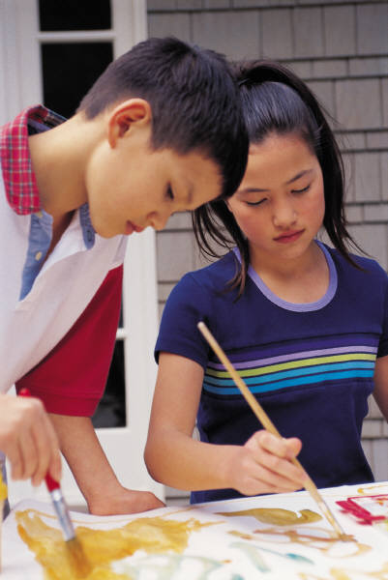
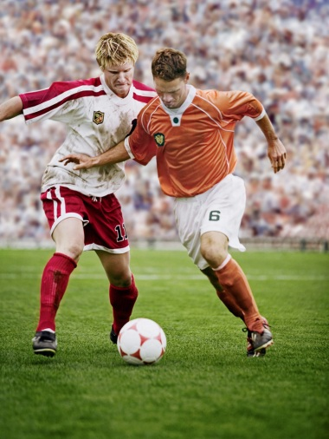
Excersise
What are they doing?
What do they do every weekend?

Slide 5
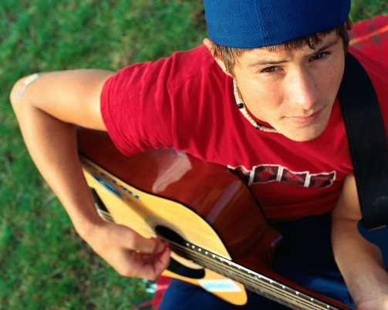
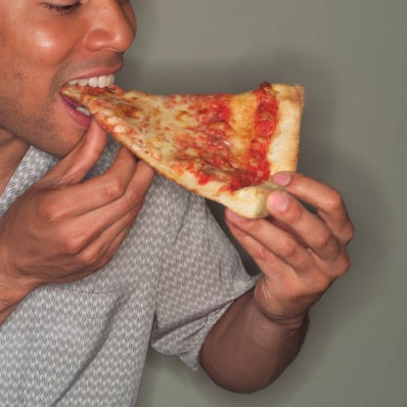
Excersise
What is he/she doing?
What does he/she do in his/her free time?

Slide 6
Citace:
Zdroj obrázků: MS Office, Verze: 14.0.6129.5000 (64bitová verze)

